Slide 1
Владимир Иванович Даль
(1801–1872)
Собиратель русского фольклора

Slide 2
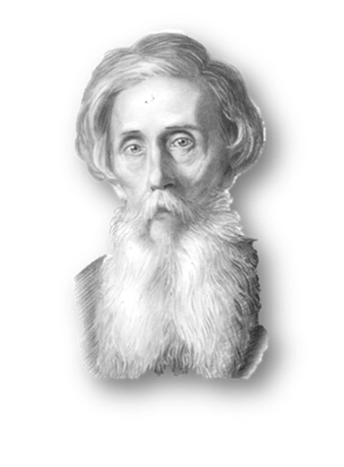
Владимир Иванович Даль – русский писатель, этнограф и лексикограф, собиратель фольклора, военный врач.

Slide 3
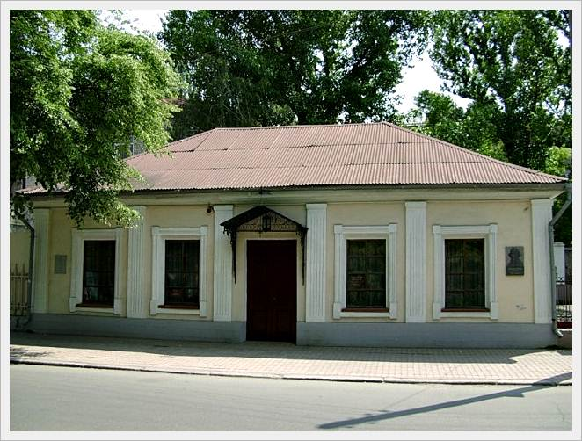
Литературный музей В. И. Даля,
г. Луганск
Владимир Иванович Даль родился 10 ноября 1801 года в городе Луганске. Учился в Петербургском кадетском корпусе, окончил Дерптский медицинский университет, был участником войны с Турцией, показав себя блестящим врачом. Позже отошел от своей профессии и стал литератором.

Slide 4
В 1832 году под псевдонимом
Казак Луганский была опубликована его первая книга «Русские сказки из предания народного устного… Пяток первый», в которую вошли пять сказок.
Это сочинение принесло В. И. Далю известность в литературных кругах русской столицы.

Slide 5
«Кто сказку мою слушать собирается, тот пусть на русские поговорки не прогневается, языка доморощенного не пугается; у меня сказочник в лаптях; по паркетам не шатывался, своды расписные, речи затейливые только по сказкам одним и знает. А кому не нравятся эти сказки, тот садись за грамоты французские, переплеты сафьяновые, листы золотообрезные, читайте бредни высокоумные!»
В. И. Даль

Slide 6
Сказочник ориентировался на простых слушателей, тех, кто поймет и сочувственно отнесется к его героям. Народный колорит сказок был усилен В. И. Далем множеством пословиц, поговорок, метких образных словечек, введенных в текст сказок.

Slide 7
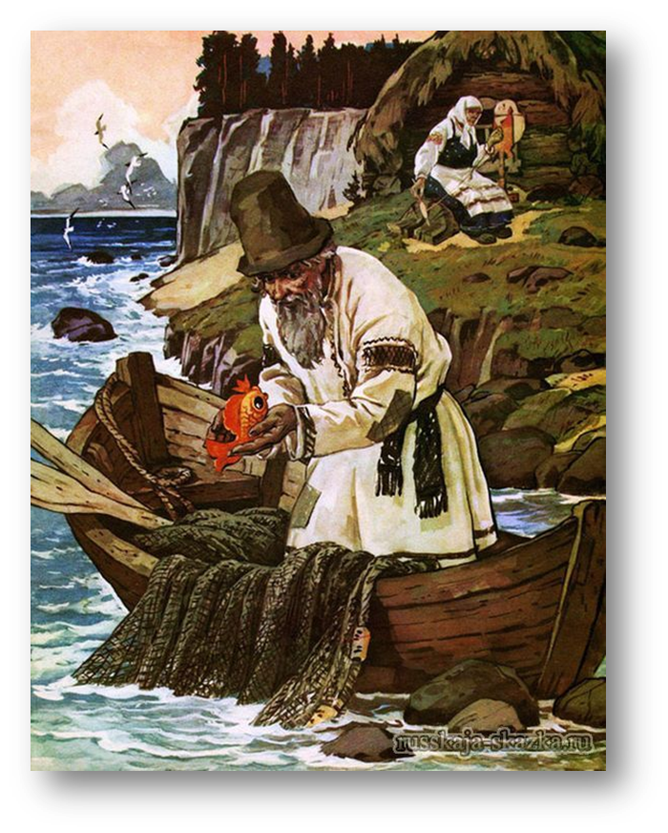
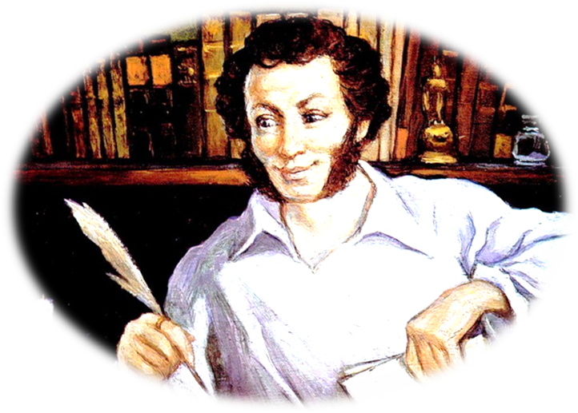
Книга сказок В. И. Даля с восторгом была встречена всеми лучшими русскими писателями того времени. Особенно радовался выходу этой книги А. С. Пушкин. Под впечатлением от удивительного языка сказок В. И. Даля он и сам сочинил свою сказку «О рыбаке и рыбке».

Slide 8
Сказки Владимира Даля – уникальные произведения, написанные в традициях русского фольклора.

Slide 9
В течение всей своей жизни В. И. Даль собирал народные выражения, изучал народный язык, вел кропотливую работу по составлению «Толкового словаря живого великорусского языка». Это было главным делом его жизни.
В общей сложности В. И. Даль работал над созданием словаря 53 года. Он «записывал всё, что удавалось перехватить на лету в устной беседе» людей всех сословий, всех окраин. Ко многим словам в качестве примеров автор подобрал пословицы, поговорки и даже загадки.

Slide 10
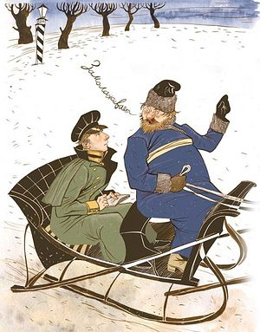
В морозный мартовский день 1819 года В. И. Даль по дороге из Петербурга в город Николаев записал от новгородского ямщика первое удивившее его слово «замолаживает» (пасмурнеет).
С тех пор, куда бы ни бросала его судьба, он всегда находил время записать выражение, песню, сказку.

Slide 11
В. И. Даль много рассказывал
А. С. Пушкину о своих языковых находках, сделанных в русских селениях. Особенно понравилось
А. С. Пушкину незнакомое ему слово «выползина» (так крестьяне называли старую кожу змеи, оставленную ею после линьки).
Когда друзья снова встретились, А. С. Пушкин пришел к В. И. Далю в новом, только что сшитом сюртуке и со смехом сказал: «Ну, брат, какова выползина? Из этой выползины я не скоро выползу!»

Slide 12
Владимир Иванович Даль – автор сборника «Пословицы русского народа». Всю жизнь В. И. Даль был неутомимым собирателем памятников народного творчества: песен, сказок, пословиц, поговорок.
Сборник «Пословицы русского народа» содержит 30 тысяч пословиц.

Slide 13
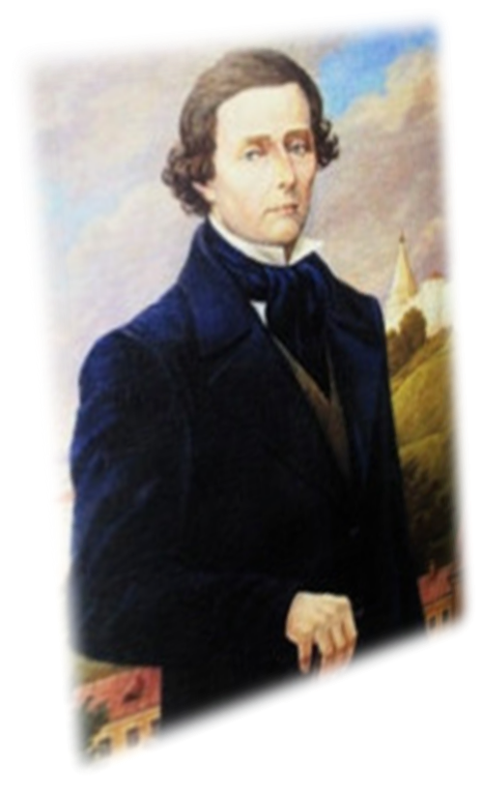
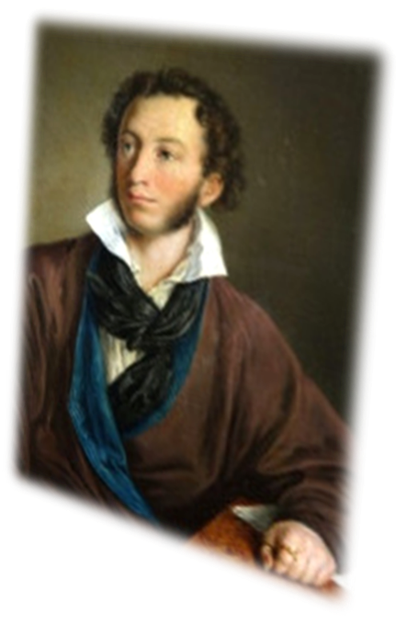
Чтобы это «золото» русского языка – поговорки, пословицы, загадки – «далось всем в руки», надо было его собрать. И Владимир Даль всю свою жизнь отдал этому делу.

Slide 15
Фольклорный материал, собранный В. И. Далем за все годы творчества, лег в основу знаменитого «Словаря Даля». Он был удостоен Ломоносовской премии Академии наук и звания почетного академика.
До сих пор этот труд является своеобразной энциклопедией русской жизни тех времен и сокровищницей русского языка. Даже спустя столетие словарь не утратил своей актуальности.

Slide 16
Произведения В. И. Даля
Даль, В. И. Девочка Снегурочка : русские сказки : для дошк.
возраста/ В. И. Даль ; ред., сост. Л. И. Грибова, худож. Е. Рачев. – М. : Малыш, 1981. – 76, [3] с.
Даль, В. И. Иллюстрированный словарь живого русского языка: Дет. энцикл. : в 2 т. / В. И. Даль ; сост. В. Д. Берестов и др. ; худож. Г. В. Александрова. – СПб. : Нева ; М. : Олма-Пресс, 2001. – 559 с.
Даль, В. И. Лиса-лапотница : сказка : [для дошк. возраста] / В. И. Даль ; худож. В. М. Конашевич. – М. : Дет. лит., 1986. – 11 с. : цв. ил. – (Мои первые книжки).
Даль, В. И. Матросские досуги : рассказы : [для сред. и ст. возраста] / В. И. Даль ; сост. и авт. предисл. Л. Н. Асанов ; худож. Л. Фалин. – М. : Дет. лит., 1991. – 142 с. : ил.
Даль, В. И. О повериях, суевериях и предрассудках русского народа : материалы по рус. демонологии / В. И. Даль ; послесл. Н. В. Ушаков. – СПб. : Литера, 1994. – 480 с.

Slide 17
Даль, В. И. Пословицы, поговорки и прибаутки русского народа : сборник : в 2 т. / В. И. Даль. – СПб. : Литера, 1997. – 413 с.
Даль, В. И. Пословицы русского народа / В. Даль. – М. : Худ. лит., 1984. – 383, [1] с. : рис.
Даль, В. И. Старик годовик : сказки, загадки, пословицы, игры / В. И. Даль ; предисл. И. Халтурин ; худож. В. Конашевич. – М. : Дет. лит., 1985. – 80 с.
Даль, В. И. Толковый словарь живого великорусского языка : в 4-х тт. / В. И. Даль ; под ред. К. И. Бодуэна. – М. : Олма-Пресс, 2002. – 669 с. : портр.
Даль, В. И. Хохлатые хохотушки : песенки, загадки, пословицы, скороговорки : для мл. шк. возраста / В. И. Даль ; ред. С. В. Сутрунова ; худож. Н. Мощевитина. – Калининград : Янтарный сказ, 2003. – 16 с. : ил.

